Slide 1
Veiligheid in de wijk en Burgerparticipatie
ALV Buurtvereniging Wilhelminapark

Slide 2
Wijkagenten Zeist Centrum
Maik van der Looy
Steven McGowan
Te bereiken via:
Tel. 0900-8844
Twitter: @polzeistcentrum
Facebook: Politie Zeist

Slide 3
De wijkagent in uw buurt
- 1 Wijkagent op 5000 inwoners
- De wijkagent werkt samen met (netwerk)partners
- De wijkagent signaleert en adviseert bij wijk gerelateerde problemen
- De wijkagent stuurt het politieteam aan op activiteiten in de wijk
- De wijkagent schakelt netwerkpartners in (integrale aanpak)

Slide 4
De wijkagent is het lokale aanspreekpunt voor:
- Bewoners
- Winkeliers, bedrijven en horeca
- Scholen
- Buurtverenigingen
- Maatschappelijke organisaties
- Ondernemers

Slide 5
Met welke zaken kunt u terecht bij uw wijkagent?
U kunt bij de wijkagent terecht wanneer er een structureel probleem is op bijvoorbeeld het gebied van:
- Verkeersveiligheid
- Jeugdproblematiek
- Handhaven van de openbare orde
- Kleinere milieuzaken

Slide 6
Veiligheidsbeeld Zeist Centrum
Notes:
Vraag de mensen niet te overleggen en het signalement van de collega in burger te geven.
Resultaat zal zijn dat weinig mensen een goed signalement kunnen opgeven. Leg uit hoe dit komt (bij gevaar: kokervisie, natuurlijke reactie, focussen op gevaar, hoe dit gevaar er precies uit ziet maakt niet uit). Leg hierbij de nadruk dat het niet onmogelijk is een goed signalement door te geven, maar dat je er bewust van moet zijn dat je gaat focussen op hoe iemand eruit ziet.
Hierna kan je ervoor kiezen even de mensen te laten ‘uitrazen’…

Slide 7
Veiligheidsbeeld ‘Rond het Wilhelminapark’
Notes:
Discussiemoment. Vraag de mensen ook of ze weten wat er met hun melding is gebeurd en of ze ook zijn teruggebeld over de afloop van de zaak nav hun melding. Hier moeten we als politie scherp op zijn en we kunnen leren van de beleving en bevinding van de burgers.

Slide 8
Burgerparticipatie
Wat kunt u doen?
‘Ogen en oren’ zijn voor gemeente en politie
Verdachte en ongewone zaken zo spoedig mogelijk melden
Notes:
Je kan voordat de film begint de vraag ‘Wanneer zou u 112 bellen’ stellen. Kan ook erna:
-als een onbekend iemand zijn voertuig parkeert met de lichten en motor nog aan
-als diegene richting de tuin loopt
-als je ziet dat hij over de schutting klimt
-als de persoon een bivakmuts op doet
Naar aanleiding van de film komen ALTIJD de volgende vraag:
-de melder wordt bedankt als de verdachte dat nog kan zien. Is er dan geen kans op represailles?
→ dit is een van de grootste redenen om zaken niet bij de politie te bellen. Leg de procedure uit van het terugmelden en dat in de praktijk represailles niet tot nauwelijk voor komen.
Besteed ook aandacht aan het feit dat de politie zonder zwaailicht en sirene door rood rijd!

Slide 9
Wat is een verdachte situatie?
Situaties die afwijken van het normale beeld, bijvoorbeeld:
Personen die blijven rondhangen in uw wijk
Personen die opvallend in / naar auto’s en / of woningen kijken
Bel bij een verdachte situatie altijd 112
Notes:
Een verdachte situatie in een straat, plein,rondom een huis, etc is al dat wat van het “normale” beeld afwijkt

Slide 10
Bel ook 112 bij;
  Spoedeisende hulp
  Levensbedreigende situaties
  Slachtoffer / getuige van een misdrijf
  Verdachte situaties
  Als u getuige bent dat jongelui vernielingen aan het plegen zijn.
Notes:
Voeg op deze plek een of meer voorbeelden in van verdachte situaties. Er zijn er in totaal 10.

Slide 11
Wat wordt u gevraagd bij een melding?
Wat is er gebeurd?
Waar is het gebeurd?
Wanneer is het gebeurd?
Waar bevindt u zich?
Wat is uw telefoonnummer?
Notes:
Leg hier wat uit over de procedure. Als men met een 112 telefonist(e) aan de lijn zit wordt er (indien beschikbaar) door de centralist al een noodhulpauto aangestuurd. Blijf aan de lijn en omschrijf dat wat je ziet. 112 is ook voor verdachte situaties en inbraak heterdaad.

Slide 12
Wat doet de politie na een melding?
Melding is actie
Bij levensbedreigende,- of verdachte situaties is de politie binnen 10 minuten ter plaatse (Inbraak heterdaad)
Bij gedane meldingen wordt altijd een terugkoppeling gedaan aan de melder
Terugkoppeling stand van zaken in een ‘zaak’’/aangifte
Extra inspanning m.b.t tot bijv. het terugdringen van auto,- of woninginbraken met behulp van extra surveillance en preventie

Slide 13
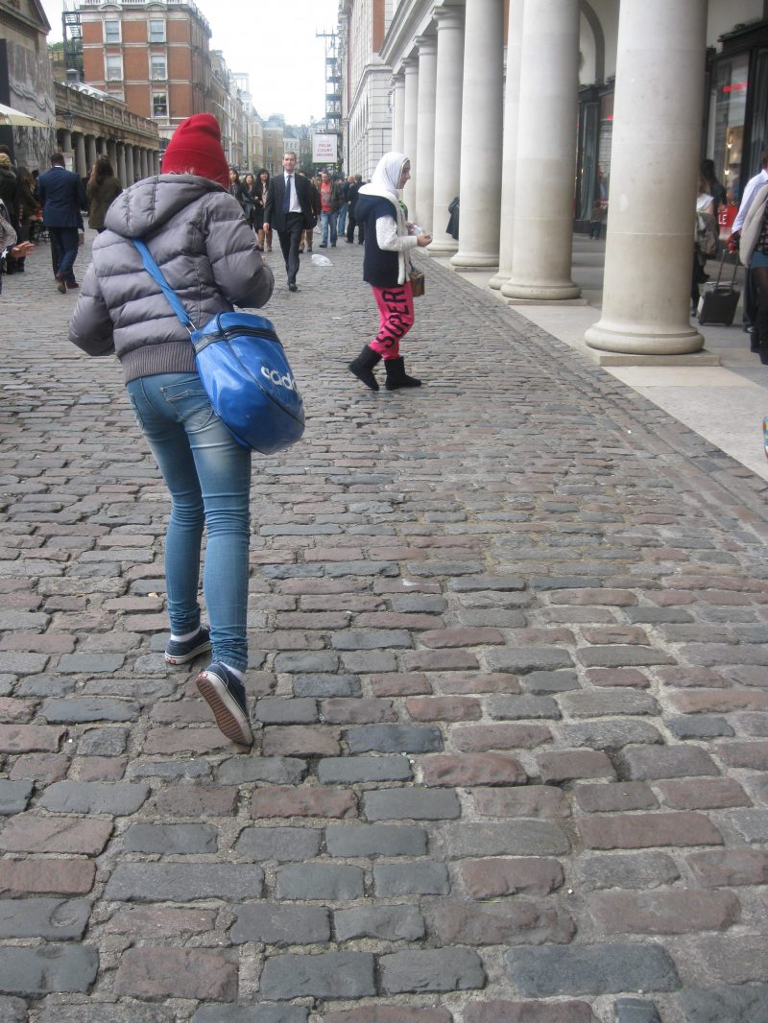
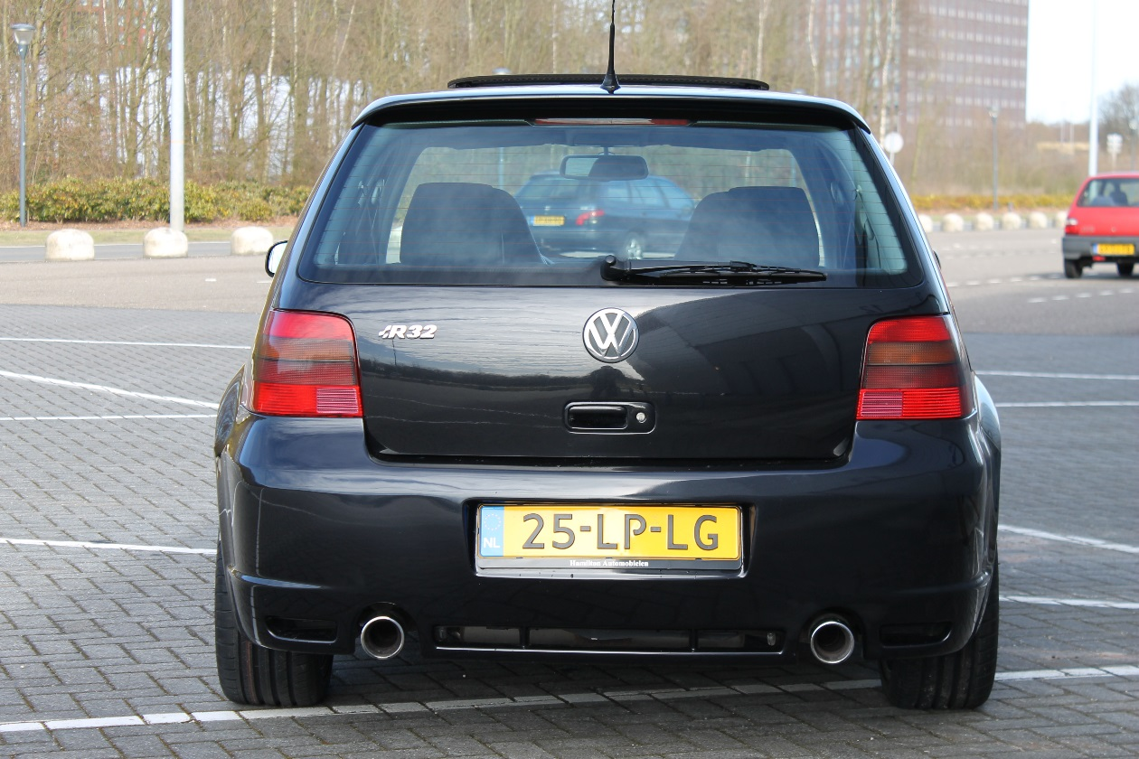
Notes:
Pauze kan uiteraard ook op een ander moment

Slide 14
Informatie
Welke informatie is cruciaal voor ons?
- Signalement
  Leeftijd, lengte, bril/snor/baard, kleding, huidskleur, haardracht, tatoeages, opvallende kenmerken
- Kenteken voertuig
  Kenteken, merk en type, kleur, bijzondere kenmerken
- Vluchtrichting dader
Notes:
Behandel deze dia uitgebreid!

Slide 15

Burgernet
- Samenwerkingsverband tussen inwoners, gemeente en politie
- U wordt gebeld of krijgt een SMS- bericht als de politie op zoek is naar verdachten of vermiste personen in uw wijk
- Aanmelden kan via www.burgernet.nl of download de Burgernet-app
Notes:
De animatiefilm laat een aantal verdachte situaties zien, en vervolgens welke informatie wij nodig hebben.

Slide 16
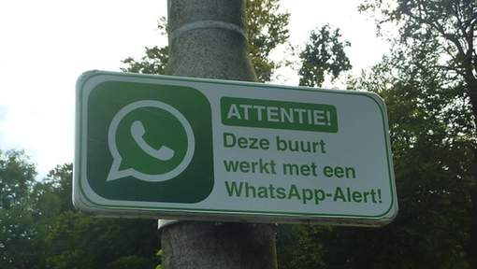

Whatsapp groep
Inbrekers mijden massaal buurten waar bewoners elkaar via Whatsapp waarschuwen voor verdachte personen. In Tilburg, waar duizenden inwoners zijn aangesloten bij een whatsapp-buurtwacht, leidt het tot een halvering van het aantal inbraken.
Het is voor het eerst dat het effect van whatsapp-buurtwachten wetenschappelijk is onderzocht. In het hele land werken bewoners steeds vaker samen om inbrekers - met behulp van hun mobieltje - te stoppen. Meestal nemen bezorgde burgers het initiatief voor een whatsapp-groep na een inbraakgolf. (onderzoek oktober 2015)
Starten van een whatsappgroep? Zie folder

Slide 17

Mobeye
- Mobeye betreft een alarmsysteem
- Staat in rechtstreeks contact met politie
- Aan te vragen als u met vakantie gaat of een weekend weg
- Wijk met de meeste inbraken krijgt prioriteit
Notes:
Kies ervoor om nadat het filmpje is vertoond, het beeld op pauze te zetten (voordat ‘Did you notice the 21 changes’ in beeld komt!). Stel dan de vraag: wie heeft er iets opvallends gezien?
Wederom: leg de nadruk niet op het negatieve ‘melden heeft geen zin, want mensen kunnen toch geen signalement doorgeven’, maar op het positieve ‘let goed op hoe iemand eruitziet als er iets gebeurd’.

Slide 18

Waaks
- Ogen en oren in de wijk van hondenbezitters
- U kunt zich aanmelden een formulier in te vullen via de website van de gemeente Zeist. Eventuele vragen kunt u stellen via waaks@zeist.nl.
Notes:
Zet hierin waargebeurde voorbeelden van misdrijven die zijn opgelost door een melding van een burger.

Slide 19
Tot ziens in de wijk!
Vragen?

